Slide 1
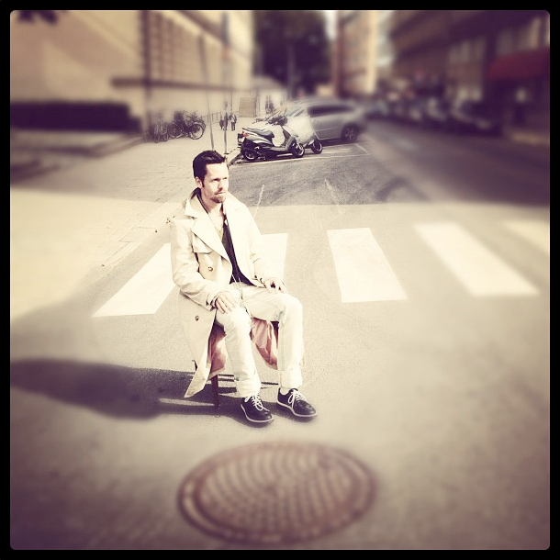
¿AQUIÉN SEGUIR?
TEXTO:2 TIM.3:10-12.

Slide 2
¿A QUIEN SEGUIR?
¡SIGUE A LOS QUE GURDAN LOS MANDAMIENTOS DE Dios! APOC. 12.17.
Pero tú has seguido mi doctrina, conducta, propósito, fe, longanimidad, amor, paciencia, 11 persecuciones, padecimientos, como los que me sobrevinieron en Antioquía, en Iconio, en Listra; persecuciones que he sufrido, y de todas me ha librado el Señor.
12 Y también todos los que quieren vivir piadosamente en Cristo Jesús padecerán persecución; el cual nos libró, y nos libra, y en quien esperamos que aún nos librará, de tan gran muerte. 2Tim. 3:10-12.

Slide 3
Con estas palabras Pablo expuso a los líderes falsos y recordó a Timoteo que él (Pablo) había sido un siervo fiel de Dios.
Es muy importante en estos días difíciles que siguen, exponer las cualidades de los líderes espirituales verdaderos.
¿Cuáles son sus características?
SUS VIDAS ESTÁN ABIERTAS PARA QUE TODOS LO VEAN:
“Pero tú has seguido mi doctrina, conducta, (me refiero a la manera en que vivo)”. 2 Timoteo 3:10.

Slide 4
Pablo no tenía nada que ocultar. Al igual que su Maestro, él podría decir: “Yo he hablado abiertamente al mundo”, dijo Jesús. “Enseñé en las sinagogas y en el templo, donde se reúnen todos los Judíos. No he dicho nada en secreto” Juan 18:20.
Para Agripa, Pablo dijo: “El pueblo judío sabe la forma en que he vivido desde que era un niño, desde el comienzo de mi vida en mi propio país, y también en Jerusalén”. Hechos 26:4.
Timoteo había vivido y trabajado con Pablo y lo conocía muy bien. Pablo no se había escondido detrás de las afirmaciones extravagantes o de propaganda religiosa.

Slide 5
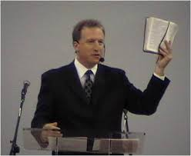
ELLOS ENSEÑAN LA VERDADERA DOCTRINA CONFORME A LA ORDEN DE CRISTO: MAT.28:20.
“Mi doctrina” en el caso de que Pablo quería decir la verdadera fe, el Evangelio de Jesucristo.
No importa qué tan atractivo puede ser un predicador, si no predica la verdad de la Palabra de Dios, no merece nuestro apoyo.
En la radio y la televisión hoy en día, tenemos una gran cantidad de “pseudo-cristianismo”, que es una mezcla de la psicología, la motivación de éxito y culto a la personalidad, con un poco de la Biblia tirado para que se vea religioso. ¡Ten cuidado, y mantente alerta! Es importante que Lea Isaías 8:20.

Slide 6
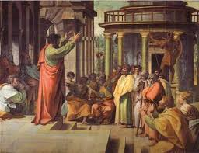
ELLOS PRACTICAN LO QUE PREDICAN:
La “conducta” o el “estilo de vida” de Pablo apoyó a su mensaje.
Él no predicó el sacrificio y vivió en el lujo. Le dio a los demás mucho más de lo recibido de ellos. Él siempre decía la verdad, incluso cuando eso significaba perder amigos y, al final perder la vida. Pablo era un siervo, no una celebridad.

Slide 7

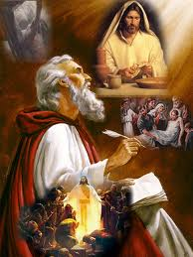
SU PROPÓSITO ES GLORIFICAR A DIOS:
Nunca hubo alguna vez una pregunta sobre el “propósito” de Pablo en su ministerio:
Él quería hacer la voluntad de Dios y terminar la obra que Dios le dio por hacer, por eso dijo: “pero de ninguna cosa hago caso, ni estimo preciosa mi vida para mí mismo, con tal que acabe mi carrera con gozo, y el ministerio que recibí del Señor Jesús, para dar testimonio del evangelio de la gracia de Dios” Hechos 20:24.

Slide 8
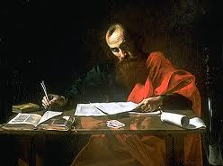

En la carta a los Filipenses, escribió: “Porque para mí el vivir es Cristo, y el morir es ganancia”. Filipenses 1:21.
Pablo era un hombre de “fe” que confió en Dios para satisfacer sus necesidades..”
Él era un hombre de “paciencia” que sufrió persecución. Era un hombre que tenía mucho “amor”, y que voluntariamente se entregó a servir a los demás.
La palabra “paciencia” al final de 2 Timoteo 3:10 significa “la capacidad de continuar cuando las cosas se ponen difíciles.

Slide 9


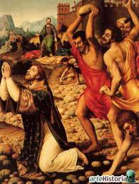
ESTÁN DISPUESTOS A SUFRIR:
“Persecuciones, padecimientos, como los que me sobrevinieron en Antioquía, en Iconio, en Listra; persecuciones que he sufrido, y de todas me ha librado el Señor.
Y también todos los que quieren vivir piadosamente en Cristo Jesús padecerán persecución.”
2 Timoteo 3:11-12.

Slide 10

Es interesante notar que Pablo no pedía a otros que sofriesen por él, sin embargo, sufrió por los demás.
El hecho de que fue perseguido de ciudad en ciudad era prueba de que estaba viviendo una vida santa.
Algunas personas hoy en día tienen la idea de que la piedad significa escapar de la persecución, cuando lo contrario es cierto.

Slide 11
Note que los tiempos no están mejorando, por el contrario cada día está peor como lo anuncio el Señor en (Mateo 24:12), pero nosotros, que somos cristianos tenemos el desafío de ser mejores personas.
Debemos separarnos de lo que es falso, nos dedicamos a lo que es verdadero, y continuar en nuestro estudio de la Palabra de Dios, compartiéndola con otros, como lo hiso el apóstol Pablo.
Luego Dios puede equipar para el ministerio en estos días difíciles, y tendremos la alegría de ver a otros venir al conocimiento de la verdad.
Finalmente, mi oración es que Dios te bendiga, en el nombre de Cristo Jesús. Amen.

